Slide 1
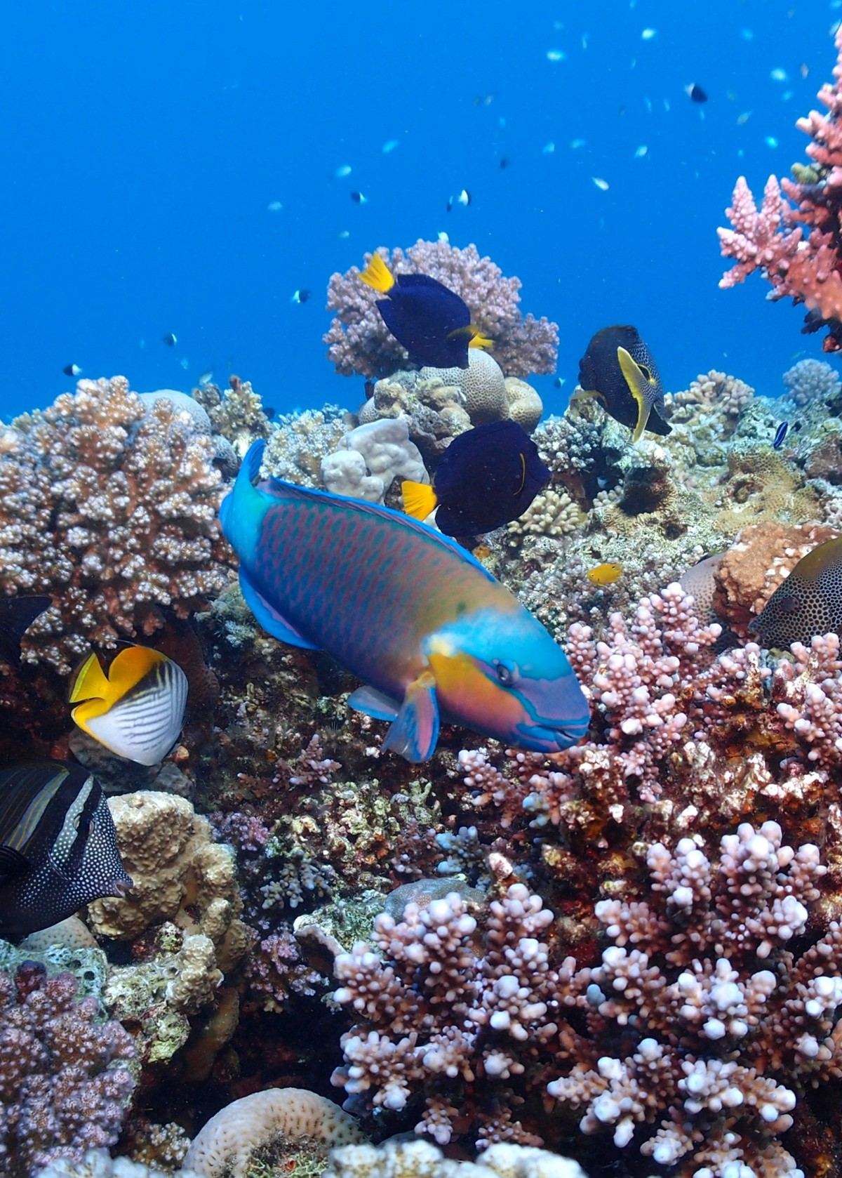
BÀI 26 THỰC HÀNH: THIẾT KẾ HỆ SINH THÁI

Slide 2
Nêu mục đích của bài thực hành?
-Thiết kế được một bể nuôi cá cảnh hoặc thiết kế được hệ sinh thái thủy sinh, hệ sinh thái trên cạn
Những nguyên liệu, dụng cụ, hóa chất cần chuẩn bị là gì?

Slide 3
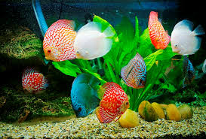
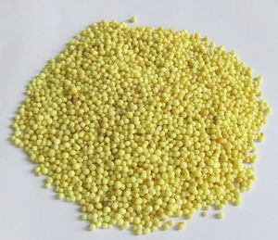
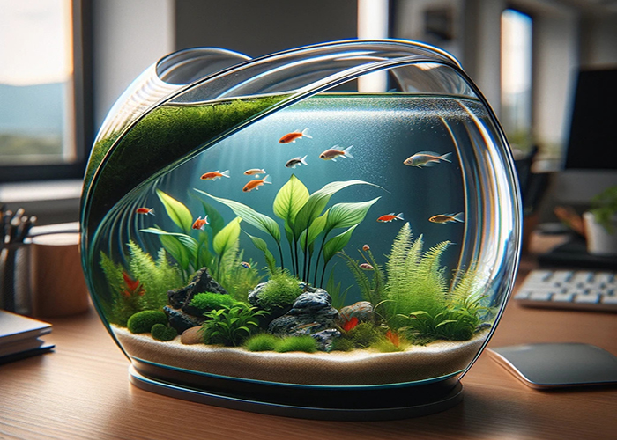
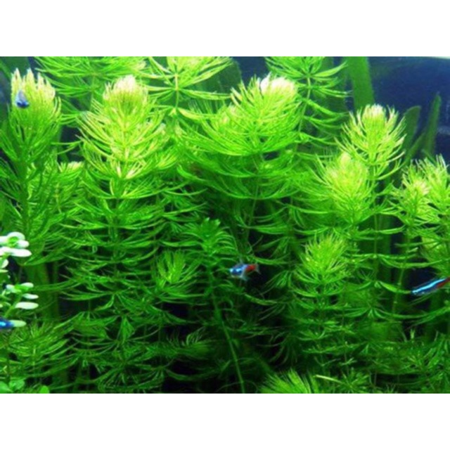
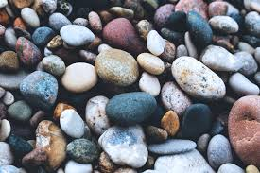
Notes:
Bể nuôi cá cảnh, / chậu thủy tinh/lọ thủy tinh, viên sỏi, than
Nước sạch, đất, phân vi sinh nhả chậm không tan trong nước
Cây rong đuôi chồn hoặc cây thủy sinh khác phù hợp: cây xướng cá, cây dương xỉ sừng hươu, cây lưỡi hổ, cây sen đá, cá cảnh

Slide 4
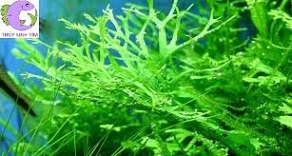
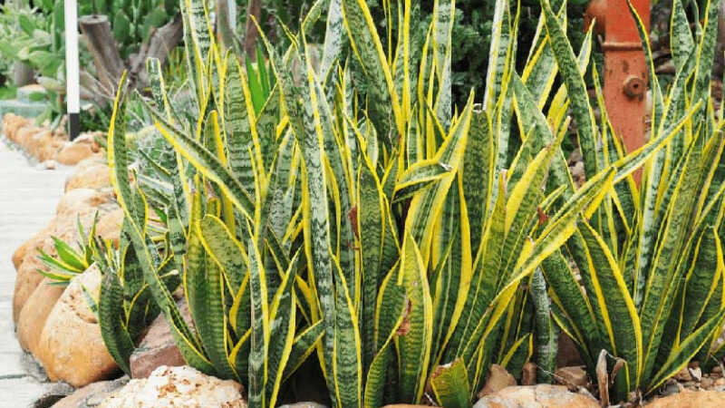
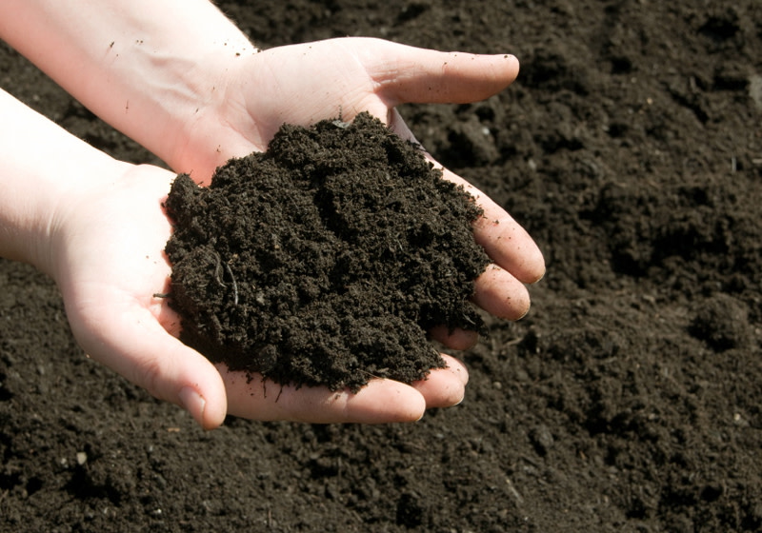

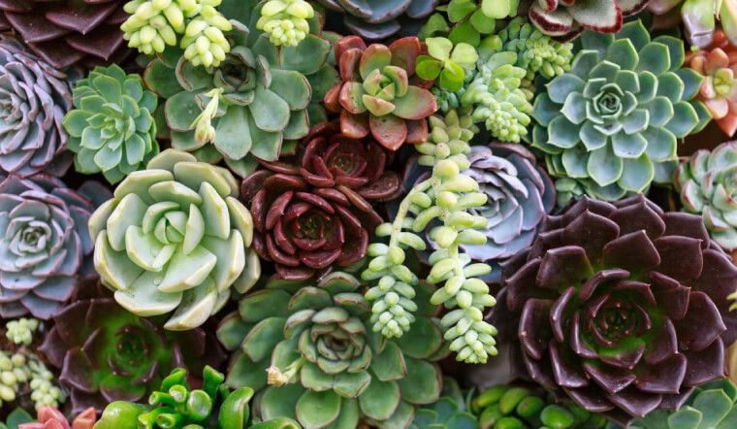

Slide 5
BÀI 26 THỰC HÀNH: THIẾT KẾ HỆ SINH THÁI
I. Thực hành: thiết kế hệ sinh thái
* Dụng cụ, thiết bị
Dụng cụ: bể nuôi cá cảnh/ chậu thủy tinh/ lọ thủy tinh, viên sỏi, than
Mẫu vật/ nguyên liệu: cây rong đuôi chồn hoặc cây thủy sinh khác phù hợp; cây xương cá; cây dương xỉ sừng hươu; cây lưỡi hổ; cây sen đá; cá cảnh
* Hóa chất
Nước sạch, đất, phân vi sinh nhả chậm không tan trong nước

Slide 6
I. Thực hành: thiết kế hệ sinh thái
Notes:
Bể nuôi cá cảnh, / chậu thủy tinh/lọ thủy tinh, viên sỏi, than
Nước sạch, đất, phân vi sinh nhả chậm không tan trong nước
Cây rong đuôi chồn hoặc cây thủy sinh khác phù hợp: cây xướng cá, cây dương xỉ sừng hươu, cây lưỡi hổ, cây sen đá, cá cảnh

Slide 8
Tiến hành thí nghiệm
Bước 1: chọn 1 bể cá thủy sinh nhỏ hoặc chậu thủy tinh và cây thủy sinh phù hợp; sau đó rải đều lớp sỏi lót nền dưới đáy bể
Bước 2: Bổ sung them một lớp phân vi sinh
Bước 3: Rải lớp sỏi trên bề mặt nền phân để tạo chỗ bám cho rễ cây- sau này rễ tự ăn sâu xuống đất
Bước 4: Trồng cây vào trong bể hoặc chậu cây thủy tinh đã được tạo nền
Bước 5: Từ từ cho nước vào bể để nước đầy tràn bụi bẩn, váng ra ngoài
Bước 6: Nhẹ nhàng thả cá vào bể
Notes:
GV yêu cầu 6 nhóm tiến hành thí nghiệm theo thứ tự các bước trong SGK hay trên slide

Slide 9

I. Thực hành: thiết kế hệ sinh thái
Sản phẩm nhóm 1
Sản phẩm nhóm 3
Sản phẩm nhóm 2
Sản phẩm nhóm 4
Các nhóm nộp sản phẩm
Notes:
‒ HS báo cáo giải pháp đã được lựa chọn.
‒ HS góp ý, nhận xét, bổ sung giữa các nhóm về bản thiết kế theo mẫu

Slide 10
II. Viết báo cáo thực hành
BÁO CÁO THỰC HÀNH
TÊN BÀI: THỰC HÀNH THIẾT KẾ SINH THÁI
Họ và tên học sinh…………………………………. Nhóm……………….
Tên nhóm sản phẩm:
1. Chuẩn bị
2. Bản thiết kế mẫu/ quy trình tạo sản phẩm
3. Kết quả sản phẩm
4. Tự đánh giá
5. Rút kinh nghiệm

Slide 11
PHIẾU HƯỚNG DẪN ĐÁNH GIÁ MÔ HÌNH BỂ NUÔI CÁ CẢNH Nhóm đánh giá: ……………….. Nhóm được đánh giá: …………………
Tiêu chí | Mức 3 | Mức 2 | Mức 1
1. Quy trình thiết kế | Các bước thực hiện của quy trình chi tiết, rõ ràng, đảm bảo tính khả thi. | Các bước thực hiện của quy trình chưa chi tiết, chưa rõ ràng hoặc không khả thi. | Các bước thực hiện của quy trình không chi tiết, không rõ ràng và không khả thi.
 | 2,0 điểm | 1,0 điểm | 0,5 điểm
2. Nguyên liệu xây dựng mô hình | Dễ kiếm, rẻ tiền, có ý nghĩa bảo vệ môi trường. | Đắt tiền, khó kiếm hoặc không có ý nghĩa bảo vệ môi trường. | Đắt tiền, khó kiếm và không có ý nghĩa bảo vệ môi trường.
 | 2,0 điểm | 1,0 điểm | 0,5 điểm
3. Thành phần kết cấu hệ sinh thái thuỷ sinh hoặc bể nuôi cá cảnh | Các thành phần cấu trúc của mô hình hệ sinh thái thuỷ sinh hoặc bể nuôi cá cảnh có tỉ lệ cân đối, sắp xếp hợp lí, đảm bảo khả năng tự phục hồi. | Các thành phần cấu trúc của mô hình hệ sinh thái thuỷ sinh hoặc bể nuôi cá cảnh có tỉ lệ chưa cân đối hoặc sắp xếp chưa hợp lí hoặc không đảm bảo khả năng tự phục hồi. | Các thành phần cấu trúc của mô hình hệ sinh thái thuỷ sinh hoặc bể nuôi cá cảnh có tỉ lệ không cân đối và sắp xếp không hợp lí, không đảm bảo khả năng tự phục hồi.
 | 2,0 điểm | 1,0 điểm | 0,5 điểm
4. Sinh vật trong hệ sinh thái thuỷ sinh hoặc bể nuôi cá cảnh | Sinh vật đa dạng, thích hợp với điều kiện của hệ sinh thái thuỷ sinh hoặc bể nuôi cá cảnh, dễ chăm sóc, có kích thước hợp lí. | Sinh vật chưa đa dạng hoặc mức độ thích hợp với điều kiện của hệ sinh thái thuỷ sinh hoặc bể nuôi cá cảnh thấp hoặc khó chăm sóc, có kích thước chưa hợp lí. | Sinh vật kém đa dạng, mức độ thích hợp với điều kiện của hệ sinh thái thuỷ sinh hoặc bể nuôi cá cảnh thấp, khó chăm sóc, có kích thước chưa hợp lí.
 | 3,0 điểm | 2,0 điểm | 1,0 điểm
5. Thẩm mĩ | Cách phối hợp các đường nét kiến trúc cân đối, hài hoà, trang trí đẹp mắt. | Các đường nét kiến trúc phối hợp chưa cân đối và hài hoà hoặc không được trang trí. | Các đường nét kiến trúc phối hợp không cân đối, không hài hoà và không được trang trí.
 | 1,0 điểm | 0,5 điểm | 0,25 điểm

Slide 12
PHIẾU HƯỚNG DẪN ĐÁNH GIÁ MÔ HÌNH BỂ NUÔI CÁ CẢNH Nhóm đánh giá: ……………….. Nhóm được đánh giá: …………………
Tiêu chí | Mức 3 | Mức 2 | Mức 1
Quy trình thiết kế | Các bước thực hiện của quy trình chi tiết, rõ ràng, đảm bảo tính khả thi. | Các bước thực hiện của quy trình chưa chi tiết, chưa rõ ràng hoặc không khả thi. | Các bước thực hiện của quy trình không chi tiết, không rõ ràng và không khả thi.
 | 2,0 điểm | 1,0 điểm | 0,5 điểm
2. Nguyên liệu xây dựng mô hình | Dễ kiếm, rẻ tiền, có ý nghĩa bảo vệ môi trường. | Đắt tiền, khó kiếm hoặc không có ý nghĩa bảo vệ môi trường. | Đắt tiền, khó kiếm và không có ý nghĩa bảo vệ môi trường.
 | 2,0 điểm | 1,0 điểm | 0,5 điểm
3. Thành phần kết cấu hệ sinh thái thuỷ sinh hoặc bể nuôi cá cảnh | Các thành phần cấu trúc của mô hình hệ sinh thái thuỷ sinh hoặc bể nuôi cá cảnh có tỉ lệ cân đối, sắp xếp hợp lí, đảm bảo khả năng tự phục hồi. | Các thành phần cấu trúc của mô hình hệ sinh thái thuỷ sinh hoặc bể nuôi cá cảnh có tỉ lệ chưa cân đối hoặc sắp xếp chưa hợp lí hoặc không đảm bảo khả năng tự phục hồi. | Các thành phần cấu trúc của mô hình hệ sinh thái thuỷ sinh hoặc bể nuôi cá cảnh có tỉ lệ không cân đối và sắp xếp không hợp lí, không đảm bảo khả năng tự phục hồi.
 | 2,0 điểm | 1,0 điểm | 0,5 điểm

Slide 13
4. Sinh vật trong hệ sinh thái thuỷ sinh hoặc bể nuôi cá cảnh | Sinh vật đa dạng, thích hợp với điều kiện của hệ sinh thái thuỷ sinh hoặc bể nuôi cá cảnh, dễ chăm sóc, có kích thước hợp lí. | Sinh vật chưa đa dạng hoặc mức độ thích hợp với điều kiện của hệ sinh thái thuỷ sinh hoặc bể nuôi cá cảnh thấp hoặc khó chăm sóc, có kích thước chưa hợp lí. | Sinh vật kém đa dạng, mức độ thích hợp với điều kiện của hệ sinh thái thuỷ sinh hoặc bể nuôi cá cảnh thấp, khó chăm sóc, có kích thước chưa hợp lí.
 | 3,0 điểm | 2,0 điểm | 1,0 điểm
5. Thẩm mĩ | Cách phối hợp các đường nét kiến trúc cân đối, hài hoà, trang trí đẹp mắt. | Các đường nét kiến trúc phối hợp chưa cân đối và hài hoà hoặc không được trang trí. | Các đường nét kiến trúc phối hợp không cân đối, không hài hoà và không được trang trí.
 | 1,0 điểm | 0,5 điểm | 0,25 điểm

Slide 14
LUYỆN TẬP – VẬN DỤNG
- HS hoạt động cá nhân về nhà: Rút kinh nghiệm về công tác chuẩn bị, kỹ năng, thao tác cũng như sự thành công của bài thực hành.
- Tự cá nhân thiết kế cho gia đình để hoàn thiện phần thiếu sót ở bài thưc hành đã làm.

